Slide 1

Sistema de gestão para uma oficina de reparação de trotinetes
Fix'n'Ride
Sistema de Gestão para uma Oficina de Reparação de Trotinetes
Diogo Esteves · Diogo Fernandes · Jorge Fernandes · Rodrigo Fernandes
Laboratórios de Informática IV · Universidade do Minho · 2025/2026

Slide 2




O Problema
A MobiFix opera numa oficina de trotinetes elétricas com processos totalmente manuais — folhas de cálculo, registos em papel e comunicação fragmentada — incapaz de escalar com a crescente procura.
Administração
Mecânicos
Operador
Clientes
Sem métricas em tempo real, sem controlo de stock, sem KPIs de rentabilidade.
Diagnósticos em papel, peças perdidas, faturação manual com erros frequentes.
Balcão manual, vendas sem registo digital, encomendas por email sem rastreio.
Sem visibilidade do estado da reparação, sem agendamento online, sem transparência.

Slide 3





A Solução — Fix'n'Ride
Plataforma web multi-perfil que digitaliza e centraliza toda a operação da MobiFix — do agendamento à faturação.
Cliente
Mecânico
Operador
Admin
Agendamento online de diagnósticos
Click & Collect de peças
Catálogo de intervenções com preços fixos
Faturação atómica com devoluções/notas de crédito
Gestão de stock com alertas automáticos
Dashboard financeiro com KPIs

Slide 4


Fases de Desenvolvimento do Projeto
Fase 1: Conceção e Engenharia de Requisitos
40–50%
User Stories, entrevistas, levantamento de req., modelação do problema, use cases
Redução de tempo de desenvolvimento estimada, graças ao uso de LLMs
Fase 2: Arquitetura e Design
Especificação, Padrões Arquitetutais, Modelação UML e Prototipagem
Code Smells Identificados
Fase 3: Implementação e Desenvolvimento
parseJwt duplicado (×5 componentes)
API de dados, servidor LN, servidor Frontend
alert() nativo em vez de toasts
Fase 4: Verificação, Validação e Avaliação de Qualidade
Mapeamentos defensivos excessivos
Edge cases, sugestões de teste, code smells

Slide 5
1ª Fase: Engenharia de Requisitos
22
Métodos de Levantamento
Stakeholders
Req. Funcionais
· Questionários (formato livre)
Administradores
· Observação Direta
Métricas, ROI, encomendas
5
Req. Não Funcionais
· Entrevistas Estruturadas
Mecânicos
Diagnóstico, reparações
Modelos UML Produzidos
Operadores
26
Casos de Uso
· Modelo de Domínio
Balcão, vendas, entregas
· Diagramas de Casos de Uso
Clientes
· Diagramas de Atividades
4
Agendamento, rastreio
Stakeholders
· Máquinas de Estados

Slide 6

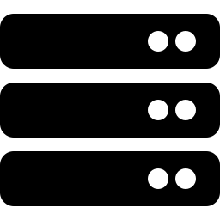


2ª Fase: Arquitetura do Sistema
Frontend — React + TanStack Query + Tailwind CSS
Decisões Chave
· Separação física LN / Data API
· MongoDB vs. SQL Server
Lógica de Negócios — ASP.NET Core (.NET 8) + JWT + BCrypt
· 4 containers Docker
· RBAC com JWT claims
Data API — Node.js / Express + Mongoose
· HttpClient tipado .NET
· TanStack Query cache
Persistência — MongoDB + Docker Volume

Slide 7







Stack Tecnológica
MongoDB
Mongoose
Node.js + Express
ASP.NET Core
React 18
Persistência
ORM / Schema
Data API
Lógica Negócios
Frontend SPA
TanStack Query
Tailwind CSS
Docker Compose
JWT + BCrypt
Postman
State Management
Estilização
Orquestração
Segurança
Testes / Stress

Slide 8
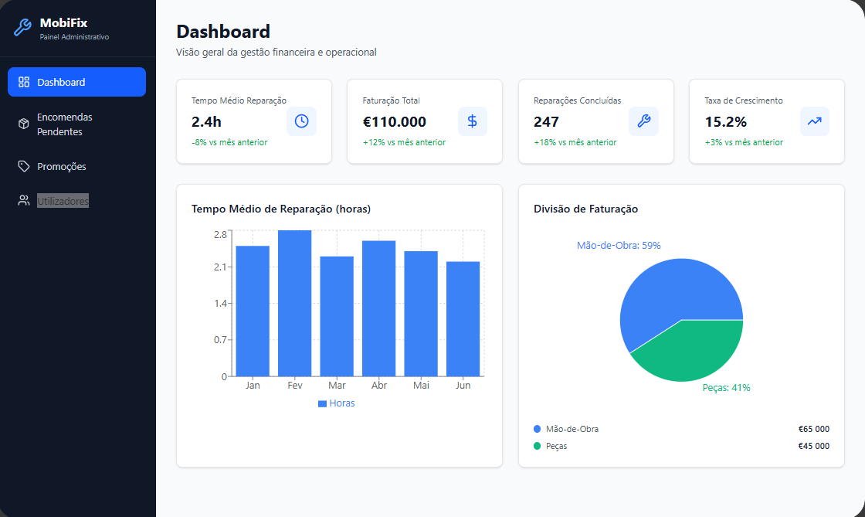
Design da Interface Web
Geração de Mockups com Figma AI
Refinamento Manual das Mockups, consoante os requisitos
As Mockups geradas foram o ponto de partida para o desenvolvimento da Interface Web
Melhorias e otimizações ao design foram implementadas na fase seguinte

Slide 9
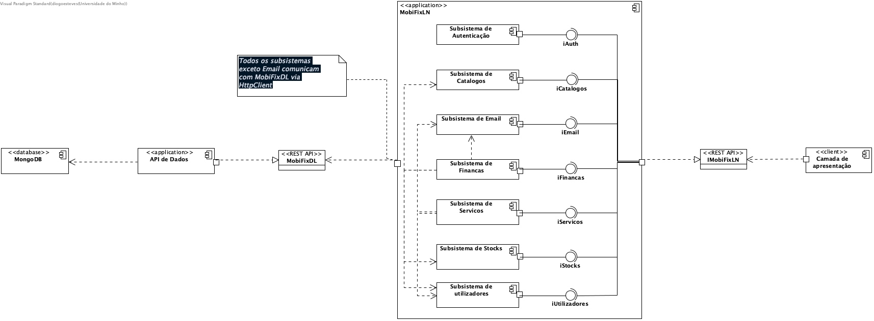
Design da Camada de Negócios
Modelação do Diagrama de Componentes do Sistema
Modelação dos diagramas de classe
Modelação dos diagramas de sequência dos principais pipelines
Definição do dicionário de endpoints do servidor

Slide 10
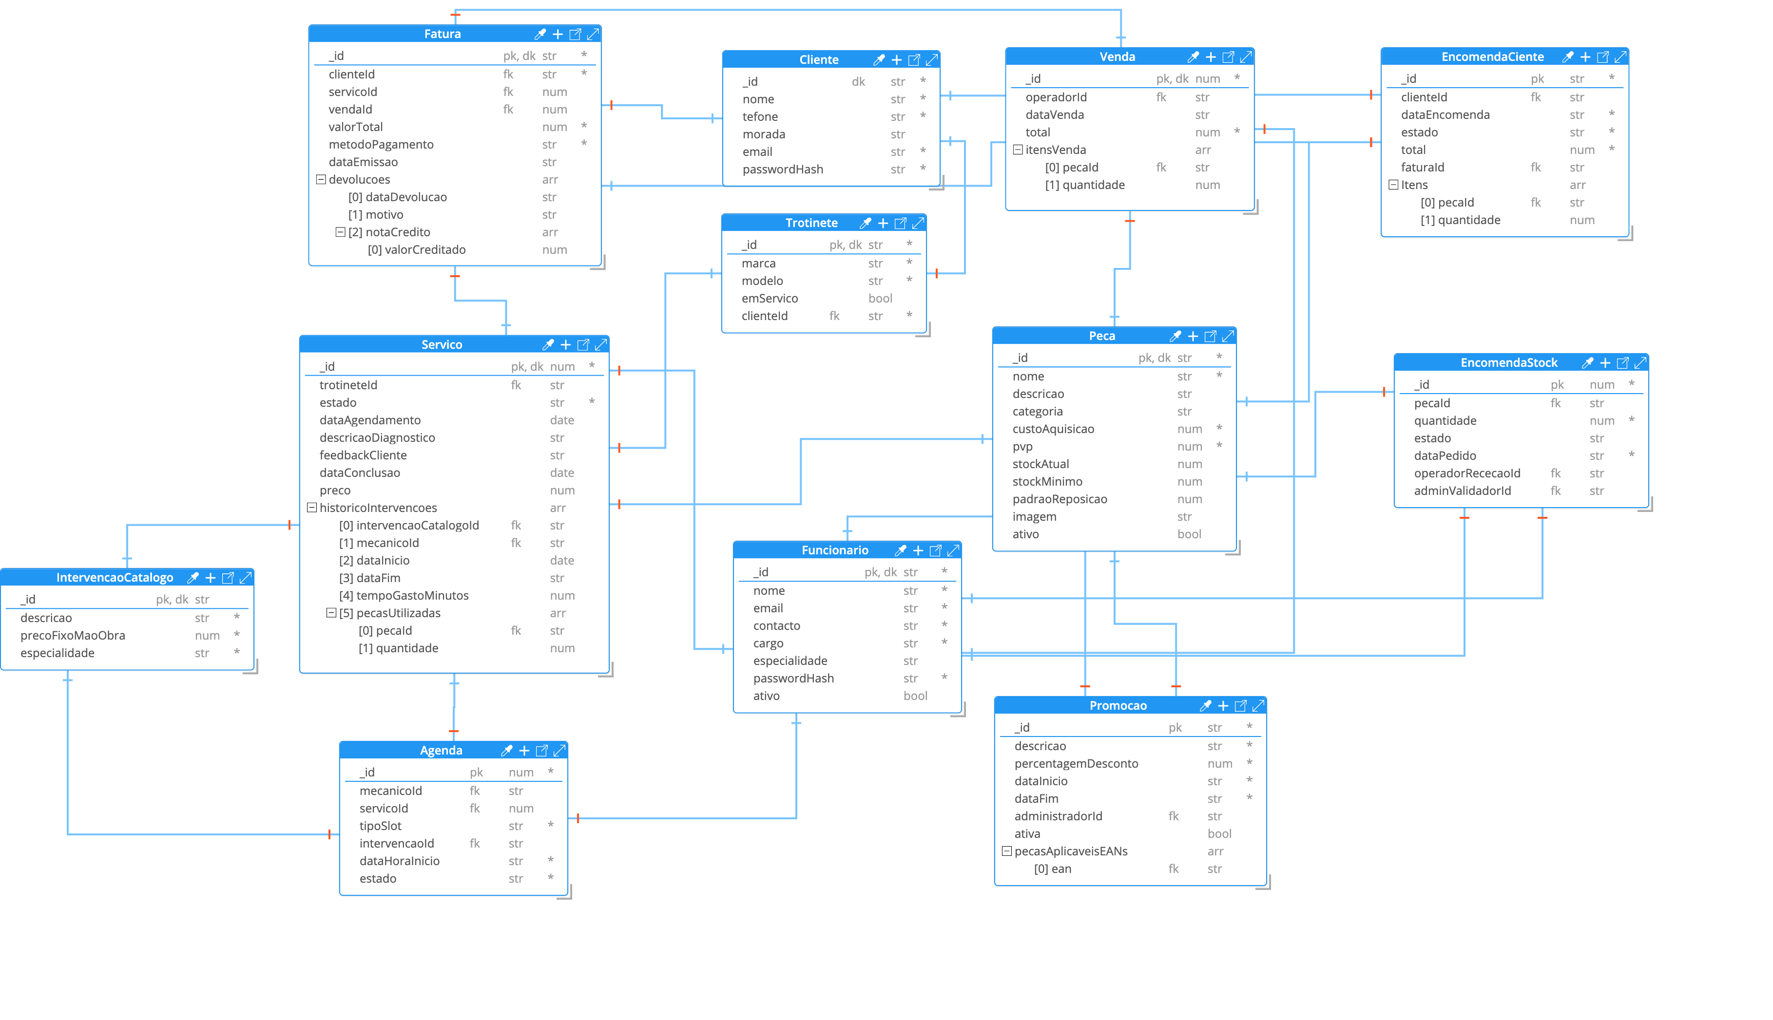
Design da API de dados e Schemas Mongoose
Identificação das Coleções
Modelação dos atributos e indices de cada coleção
Modelação dos relacionamentos entre coleções (Referencing vs Embedding)
Modelação dos schemas mongoose
Identificação do dicionário de endpoints da API

Slide 11
Orquestração de micro-serviços
Separação de micro-serviços com 4 containers docker
Orquestração através de docker compose
Portabilidade
Funcionalidade: todo o Sistema pode ser executado a partir de 1 comando
services:
mongodb:
build: ./Database
volumes: [mongo-data:/data/db]
data-api:
build: ./Database
depends_on: [mongodb]
ports: “${DATA_API_PORT}:3001”
ln:
build: ./Backend
depends_on: [data-api]
ports: “${LN_API_PORT}:3002”
frontend:
build: ./Frontend
ports:”3000:3000"

Slide 12
Segurança e Controlo de Acessos
1
2
3
4
5
Login
BCrypt
JWT
RBAC
Sessão
NIF/Nº Mecan.
Verificação hash
Token HMAC-SHA256
Claims por cargo
8h, logout limpa
Perfil
Módulo
Permissões Principais
CLIENTE
/FixNRide
Agendamento, faturas, catálogo, Click & Collect
OPERADOR
/FixNSell
Vendas, entregas, encomendas, faturação
MECÂNICO
/FixNRepair
Agenda, diagnósticos, peças, estado serviços
ADMINISTRADOR
/FixNManage + restantes páginas
Gestão total: utilizadores, stock, KPIs, promoções
Web, Lógica de Negócios e API de dados implementam Autorização e Autenticação

Slide 13
3ª Fase: Desenvolvimento com Recurso a IA
Cap. 8 do Relatório — Geração de Código com Recurso a Inteligência Artificial
Modelo e Estratégia
Claude Sonnet 4.6 (Anthropic) via Claude Code (VS Code)
Fragmentação por Sessões
Sessões isoladas por microsserviço para evitar degradação da janela de contexto. Cada sessão iniciada com system brief estruturado (arquitetura + Schemas + endpoints + regras de negócio).
Taxonomia de 3 Tipos
Sessões de camada • Sessões de módulo • Sessões de correção cirúrgica
Cobertura por Camada
Schemas Mongoose • Controllers Node.js • Services .NET • Componentes React + TanStack Query
Análise Crítica
✓ Vantagens
Redução de 40–50% no tempo de implementação por camada. Código de qualidade estrutural consistente. Transferência implícita de conhecimento. Deteção proativa de lacunas de especificação.
✗ Limitações
Dependência da qualidade do prompt. Riscos de alucinações (código plausível mas incorreto). Tendência para soluções genéricas. Sem visão sistémica entre sessões.
ⓘ Code Smells Detetados
• parseJwt duplicado (×5)
• alert() nativo em vez de toasts
• mapeamentos defensivos excessivos
“A IA funcionou como amplificador de capacidade — não como substituto do engenheiro de software.”

Slide 14
4ª Fase: Verificação, Validação & Qualidade
Resultados Testes de Stress — Postman Performance – API de dados
Cobertura de Testes
Cenário
VUs
P90
P95
P99
Erros
Integração (Postman)
Carga Base
5
< 4ms
< 5ms
< 11ms
0%
Data API completa
Sistema (Manual)
Carga Moderada
20
< 16ms
< 19ms
< 31ms
0%
Todos os perfis
Carga de Pico
50
< 39ms
< 46ms
< 76ms
< 2%
Aceitação
24 casos de teste
Avaliação ISO/IEC 25010
Stress (Postman Perf.)
Adequação Funcional
Alta
Performance
Adequada
5, 20, 50 VUs
Usabilidade
Boa
Fiabilidade
Moderada
Manutenibilidade
Boa
Segurança
Suf. Dev.
Portabilidade
Alta

Slide 15
Conclusão & Trabalho Futuro
✓ Objetivos Cumpridos
→ Trabalho Futuro
22/22 requisitos funcionais implementados e validados
Implementar refresh tokens (sessões longas)
ALTA
Arquitetura 4 camadas Docker — totalmente funcional
MÉDIA
Resolver code smells remanescentes
4 portais React por perfil de utilizador
BAIXA
Aplicação nativa para mecânico
Testes de integração ponta-a-ponta (Postman)
BAIXA
Integração MB WAY / Multibanco online
P95 < 46ms a 50 utilizadores concorrentes
Reflexão crítica sobre uso de LLMs no SDLC

Slide 16

Demonstração
docker compose up --build -d
http://localhost:3000

